Slide 1
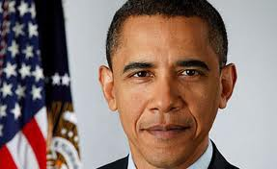
«Барак Обама – перший темношкірий президент США»

Slide 2
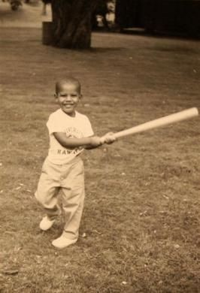
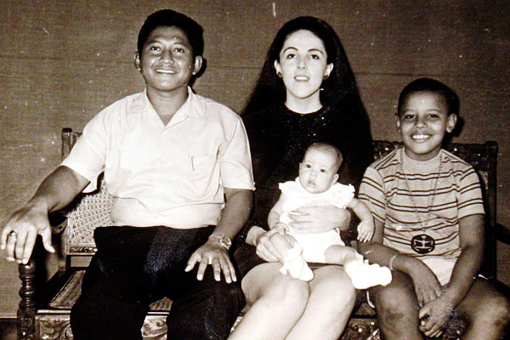
Барак Обама народився в Гонолулу, штат Гаваї, в родині Барака Хусейна Обами-старшого та Анни Данам.

Slide 3
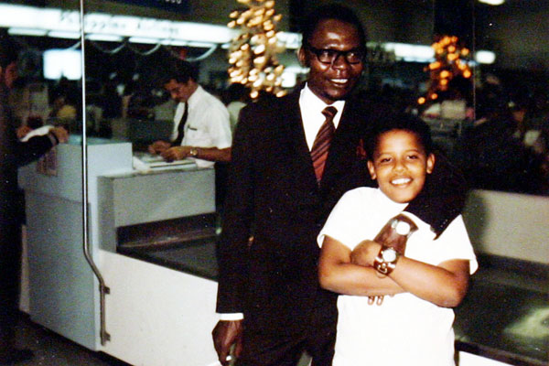

Коли Баракові виповнилося 21 рік, він дізнався, що його батько раптово помер в автомобільній аварії в Кенії. У 1995 році померла від раку також його мати. Хоча його батько був за походженням африканцем, Барак провів усе дитинство в оточенні білої матері та її родини — і таким чином поєднав у собі дві раси та два світогляди. У книзі «Мрії від мого батька» (англ. Dreams from My Father) Барак Обама описав свої спогади про дитинство та формування світогляду на основі власного досвіду у багаторасовій родині.

Slide 4
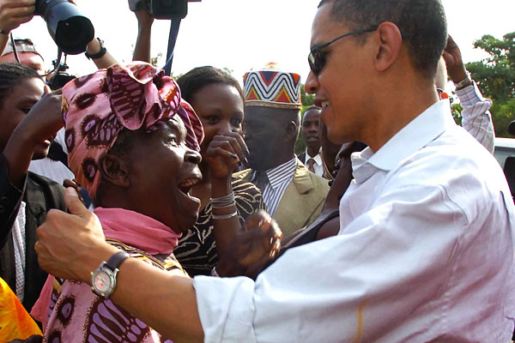
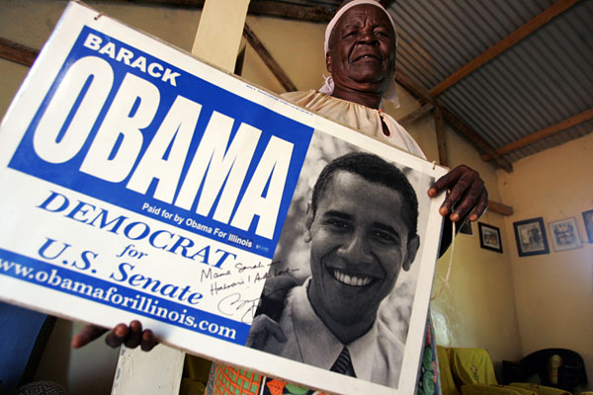
У 2000 році Обама балотувався на кандидатуру до Палати Представників Конгресу США від Демократичної партії

Slide 5
29 липня 2004 року в ході передвиборної кампанії Обама виступив зі зверненням до національного з’їзду Демократичної партії. Його мова, що транслювалася по телебаченню, принесла Обаме широку популярність у США. Кандидат у сенатори призивав слухачів повернутися до корінь американського суспільства й знову зробити США країною “відкритих можливостей”: ідеал відкритих можливостей він ілюстрував на прикладі своєї власної біографії й біографії свого батька.
На виборах у Сенат Обама з більшою перевагою (70% до 27%) переміг республіканця Алана Кейеса (Alan Keyes). До виконання обов’язків він приступився 4 січня 2005 року й став п’ятим в історії США сенатором- афроамериканцем. Обама ввійшов до складу декількох комітетів: із проблем навколишнього середовища й суспільних робіт, по справах ветеранів і по міжнародним відносинам.

Slide 6
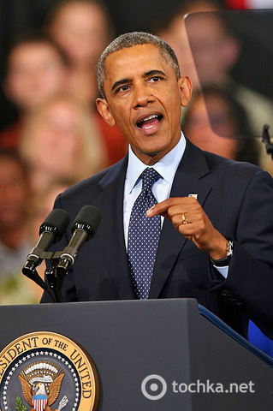
Сенатор Обама зумів незвичайно швидко завоювати симпатії преси й стати однієї з найбільш помітних фігур у Вашингтоні. До осені 2006 року спостерігачі вже вважали цілком можливим його висування на найближчих президентських виборах. На початку 2007 року Обама виявився на другому місці після сенатора Хіларі Клінтон у списку фаворитів Демократичної партії. У січні Обама створив оцінний комітет для підготовки до участі в президентських виборах. За даними на початок лютого 2007 року, Обаму готові були підтримати 15 відсотків демократів, а Клінтон – 43 відсотка. Дані на початок червня 2007 року перевершили самі оптимістичні прогнози прихильників Обамы – розрив склав усього 3 відсотки на користь Хіларі

Slide 7
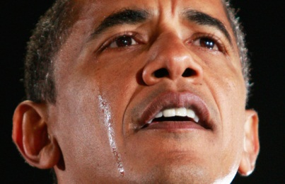
Одним з уразливих місць Обами- Кандидата стало питання про його приналежність до “афро-американців”. Як виявилося, деякі представники чорного населення, у тому числі найбільш впливові представники цих меншостей, не поспішали визнати в Обаме свого. Справа в тому, що, на відміну від “сьогодення” американського негра, Обама не є нащадком рабів, завезених на американський континент із Західної Африки. Крім того, сенаторові не довелось брати участь у боротьбі за права чорношкірих – на відміну від більшості американських політиків- афроамериканцев. Ситуація збільшилася, коли на початку березня 2007 року преса повідомила, що в роді Обамы по материнській лінії були рабовласники.

Slide 8
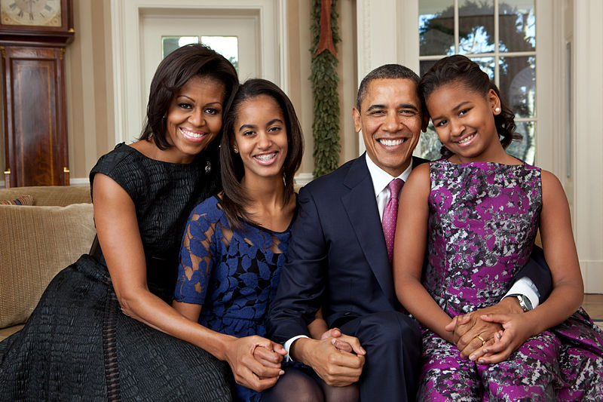
З 1992 року Обама одружений на юристі Мішель Робинсон Обама (Mіchelle Robіnson Obama). У них дві дочки: Малиа (Malіa) і Сашко (Sasha). В офіційних біографіях повідомляється, що Обама із дружиною є парафіянами однієї із християнських церков у Чикаго – Trіnіty Unіted Church of Chrіst.

Slide 9

Барак Обама – автор двох книг: в 1995 році він опублікував мемуари “Мрії від мого батька” (Dreams from My Father: A Story of Race and Іnherіtance), про яку ми вже згадували, а в 2006 році – книгу “Сміливість надії” (The Audacіty of Hope: Thoughts on Reclaіmіng the Amerіcan Dream). Аудиоверсия першої книги в 2006 році вдостоїлася премії Grammy. Обидві книги Обамы стали бестселерами.

Slide 10
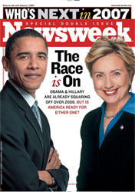
10 лютого 2007 року в місті Спрингфілд, Іллінойс, Барак Обама проголосив про свої наміри балотуватися на номінацію від Демократичної партії на президентських виборах 2008 року. В багатьох ЗМІ номінація першого темношкірого кандидата на посаду президента країни стала новиною № 1. Серед декількох кандидатів всередині демократичної партії на початку 2007 р. він залишався дещо позаду від іншого провідного кандидата — Гілларі Клінтон. Численні спостерігачі звертали увагу на значущість расових упереджень і загальних уподобань серед населення в наступній передвиборній боротьбі.

Slide 11
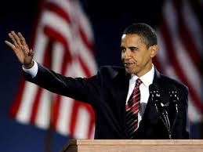
Багато спостерігачів відмічали збільшену популярність і вплив Барака Обами на американську політику. Зокрема, журнал Тайм назвав його одним з найвпливовіших людей світу. Передвиборна конкуренція між першою жінкою та першим чорношкірим кандидатом на посаду президента була однією з найцікавіших в історії США. Барак Обама здобув перемогу над республіканським кандидатом Джоном Маккейном на виборах 4 листопада 2008 року. Двадцятого січня 2009 року Барак Обама обійняв посаду президента США.

Slide 12
6 вересня Обаму офіційно висунуто на другий 4-річний термін на Національній конвенції (з'їзді) Демпартії в м. Шарлотт, штат Північна Кароліна.
3 жовтня відбувся перший раунд теледебатів Обами з конкурентом від республіканців Міттом Ромні, де вони здебільшого обговорювали економіку. 16 жовтня — другий раунд теледебатів, 22 жовтня — третій раунд.
Вибори Президента США у 2012 р. відбулися 6 листопада. Обама переміг опонента з результатом 303:203 (голоси Колегії виборців). У своїй переможній промові після оголошення результатів голосування Обама підкреслив, що попереду багато роботи:
«Сьогодні ви проголосували за дію, а не політику, як зазвичай. Ви вибрали нас, щоб ми зосередилися на ваших робочих місцях, а не своїх. І в наступні тижні та місяці я розраховую на співпрацю з лідерами обох партій, щоб дати відповідь на виклики, які можна розв'язати тільки спільно: зменшуючи дефіцит, реформуючи податковий кодекс, виправляючи іміграційну систему та звільняючись від залежності від імпортної нафти. В нас ще багато роботи».

Slide 13
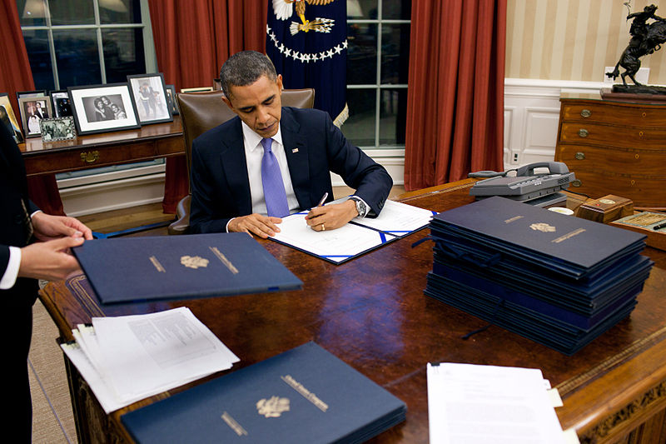
Зміни в політиці «боротьби з тероризмом»
Одним з перших своїх указів на посаді президента США Барак Обама розпорядився закрити в'язницю Дельта на військовій базі Гуантанамо де полонені утримувалися поза дією норм американського та міжнародного законодавства. Указом передбачено також закрити всі в'язниці ЦРУ в інших країнах, де тримають і допитують осіб, причетних, як вважають, до міжнародного тероризму. Забороняється також суворе поводження з тими в'язнями й тортури.

Slide 14
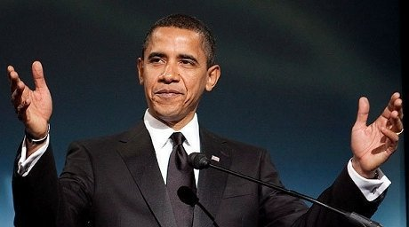
Економічна політика
17 лютого 2009 року Обама підписав закон (англ. The American Recovery and Reinvestment Act) про виділення 787 млрд доларів США для пом'якшення наслідків рецесії, викликаної іпотечною кризою, також результатом кредитної кризи. За словами Обами завдяки цьому плану в США буде створено або збережено 3½ мільйони робочих місць протягом наступних двох років

Slide 15
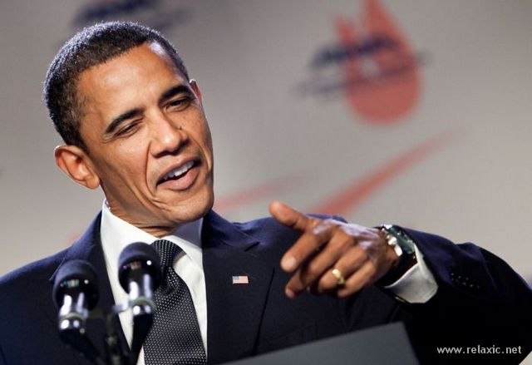
Реформа охорони здоров'я
Одною з головних обіцянок, з якою Обама прийшов у Білий дім, було питання масштабної реформи сфери охорони здоров'я і медичного страхування. Питання про реформу назріло давно: при платній медицині понад 30 мільйонів людей в США живуть без медичної страховки. Як запевняє американський президент, реформа охорони здоров'я зробить медстрахування доступнішим, заборонить страховим компаніями роздувати ціни у зв'язку з погіршенням стану здоров'я клієнтів, а також ліквідує низку збиткових статей.

Slide 16
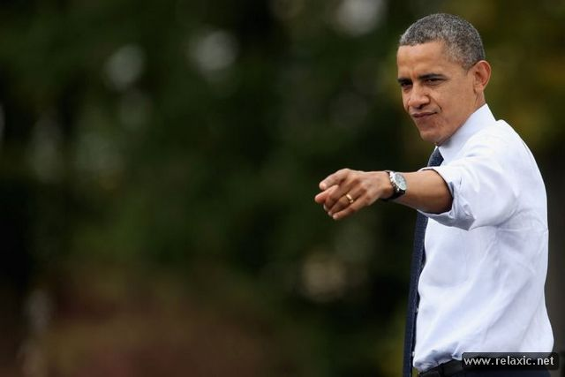
Реформа фінансової системи
Реформа, розроблена демократами, забороняє банкам проводити операції на фінансових ринках за рахунок власних коштів, а також передбачає обмеження для зростання банків, оскільки занадто великі кредитні організації, що збанкрутували, ставлять під удар всю фінансову систему країни. Творці проекту розробили схему ліквідації розорених фінансових компаній, що дозволить мінімізувати наслідки краху конкретних організацій для економіки в цілому. Новий закон передбачає здійснення жорсткішого контролю за видачею кредитів та іншими операціями.
Крім того, передбачається створити спеціальне агентство, яке буде боротися з фінансовими махінаціями.

Slide 17
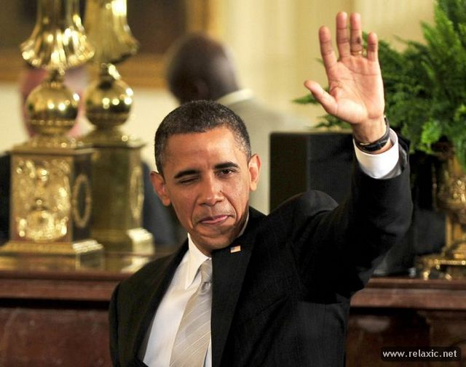
Нобелівська премія миру
9 жовтня 2009 року Нобелівський комітет оголосив, що президент США Барак Обама став лауреатом Нобелівської премії миру за 2009 рік. Нагорода присуджена йому з формулюванням «за величезні зусилля зі зміцнення міжнародної дипломатії і співпраці між народами». Очоливши Сполучені Штати, Обама пообіцяв відмовитися від колишньої односторонньої зовнішньої політики і виразив готовність піклуватися про інтереси не тільки США, але і всіх країн світу. Він, крім того, заявив, що готовий до переговорів з такими країнами як Іран, з яким США вже тридцять років не підтримують дипломатичні відносини. Одним з найважливіших пунктів його передвиборної програми було завершення військової кампанії в Іраку і вивід звідти американських військ.

Slide 18
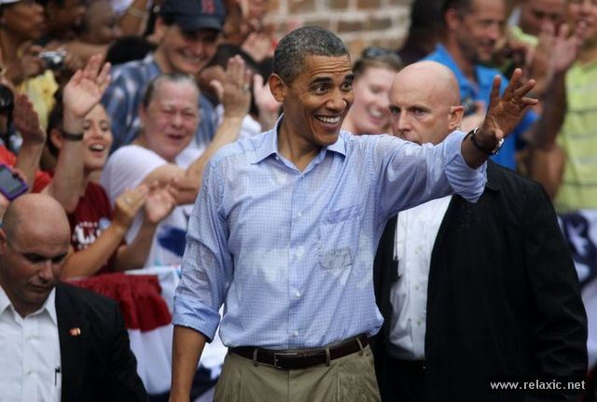
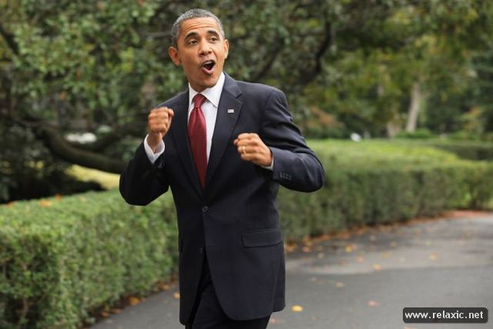
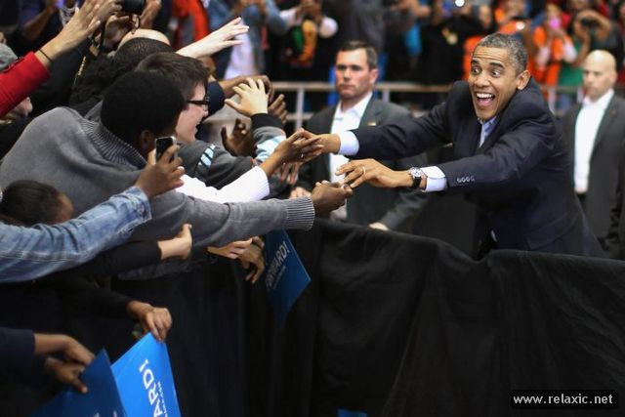
Презентацію підготовила:
учениця 11- А класу
Губа Анастасія

